Slide 1


Regression
Koncept och Modeller

Slide 2
Vi kommer gå igenom
scikit-learn
The Multiple Regression Model
K-Nearest Neighbor
Lasso Regression
Model evaluation for regression

Slide 3

scikit-learn
Är ett av de mest populära Python biblioteken för att göra Machine Learning
Tillhandahåller enkla och effektiva verktyg för data modellering och analys
Bygger på:
NumPy
SciPy
matplotlib

Slide 4
Vi följer specifika steg för att bygga en ”Machine Learning” modell
Importera estimeringsobjektet (modellen)
01
Skapa en instans av modellen
02
Träna modellen med träningsdatan
03
Utvärdera modellen
04
Gör predikteringar
05
Detta är generella steg och man kan få hoppa fram och tillbaka flera gånger innan det blir rätt.
Det fattas egentligen ett steg:
00. Förbereda datan

Slide 5
Jupyter notebook kommando
Enter – redigera läge (grönt bredvid cell)
Ecs – kommando läge (blått bredvid)
Shift+enter – run cell
Alt+enter – run cell och infoga ny cell under
Gömma output - dubbeltklicka vänster sida av output använd ;

Slide 6
Jupyter notebook kommando
När man är i kommando läge (Esc):
a – ny cell över
b – ny cell under
x – klipp ut vald cell
c – kopiera vald cell
v - klistra in cell
d+d – radera cell
z – ångra raderad cell
s – spara
m – ändra cell till Markdown
y – ändra cell till kod
o – göm output/vis output

Slide 7
Jupyter notebook
För att se alla variabler man har skapat
Hjälp om Notebook i VSC:
https://code.visualstudio.com/docs/python/jupyter-support#_intellisense-support-in-the-jupyter-notebook-editor

Slide 8
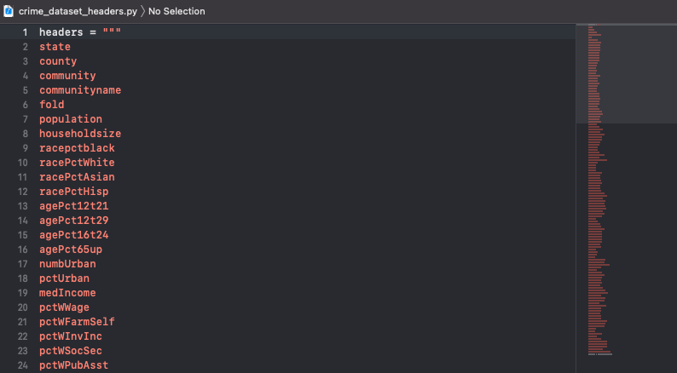
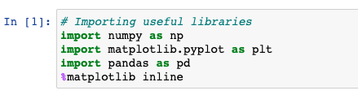

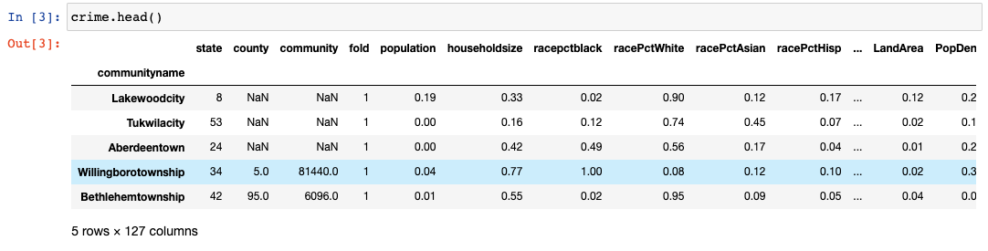
00. Förbered datan (Kriminalitet)
crime_dataset_headers.py
Lägg python filen i samma mapp
som exemplet

Slide 9
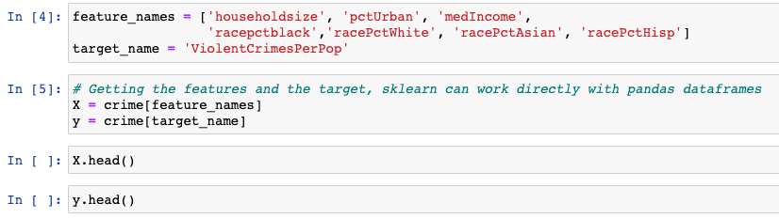
00. Förbered datan (forts.)
Skapar två objekt av datan:
X (egenskaper, features)
y (mål, target)
(features)
(target)

Slide 10
00. Förbered datan (forts.)
Dela upp datan i träningsdata och testningsdata
Mer info om varför man gör så här senare

Slide 11
01. Importera estimeringsobjektet (modellen)

Slide 12
02. Skapa en instans av modellen
Här kan vi skicka in extra värden vid behov.
Vi använder bara standardvärden
Refereras till som ”hyper parameters”

Slide 13
03. Träna modellen med träningsdatan
Så här skickar vi in träningsdatan
X (egenskaper, features)
y (mål, target)
”fit” används alltid
Nu är modellen tränad

Slide 14
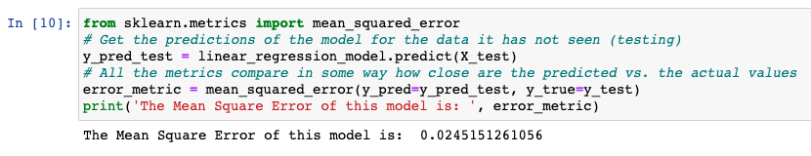
04. Utvärdera modellen
Hämta testningsdata som modellen hittills inte har sett
Evaluating metric

Slide 15
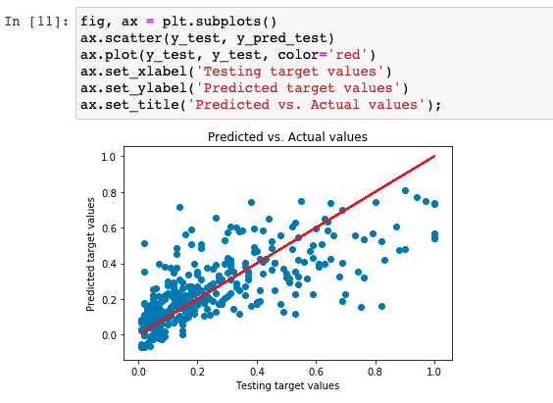
04. Utvärdera modellen (forts)
Visualisera hur nära predikteringen är de verkliga värdena
Man kan se att några av värden är lite långt bort
Om vi är nöjda med modellen så går vi vidare till steg 05

Slide 16
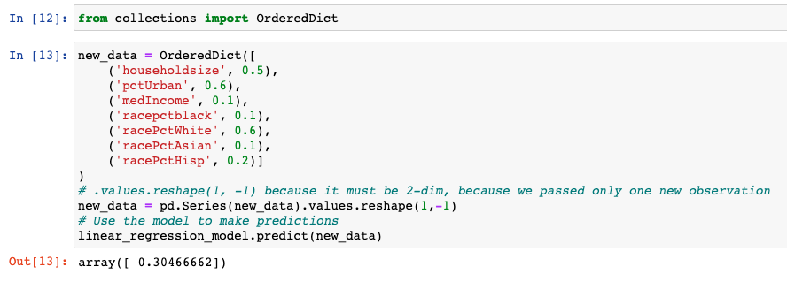
05. Gör predikteringar
In [12] objektet används för att göra predikteringen
”new_data” är ett nytt område/samhälle som vi vill använda vår modell på för att beräkna kriminalitet för.
Karaktäristiken för ett samhälle
För ett samhälle med karaktäristiken ovan så säger vår modell att mål värdet (target value) är 0.30466662

Slide 17
Multiple Linear Regression Model
Den generella formuleringen
Koefficient tolkning
Linear Regression estimator in scikit-learn

Slide 18
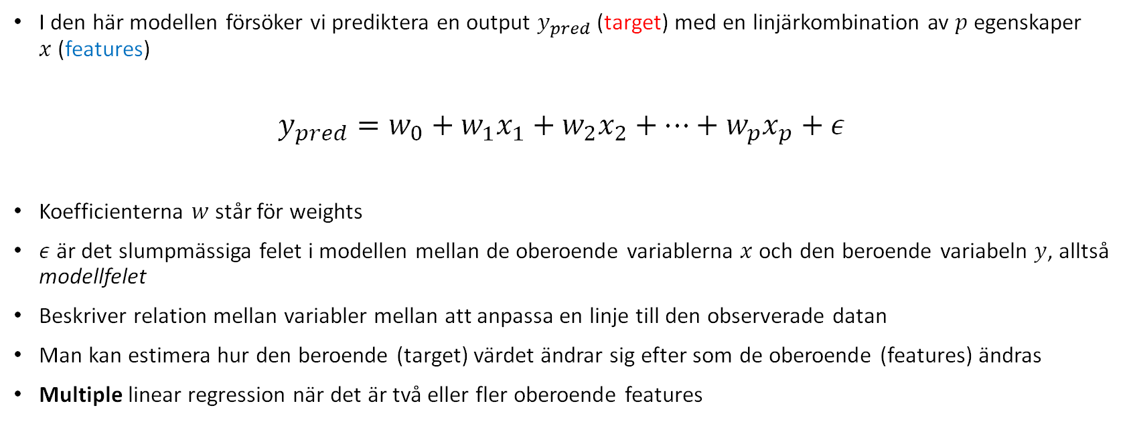
Den generella formuleringen
I den här modellen försöker vi prediktera en output $y_{pred}$ (target) med en linjärkombination av $p$egenskaper $x$(features)
$$y_{pred}=w_{0}+w_{1}x_{1}+w_{2}x_{2}+…+w_{p}x_{p}+ε$$
Koefficienterna $w$står för weights
$ε$ är det slumpmässiga felet i modellen mellan de oberoende variablerna $x$ och den beroende variabeln $y$, alltså modellfelet
Beskriver relation mellan variabler mellan att anpassa en linje till den observerade datan
Man kan estimera hur den beroende (target) värdet ändrar sig efter som de oberoende (features) ändras
Multiple linear regression när det är två eller fler oberoende features

Slide 19
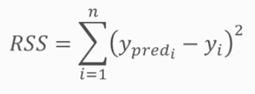
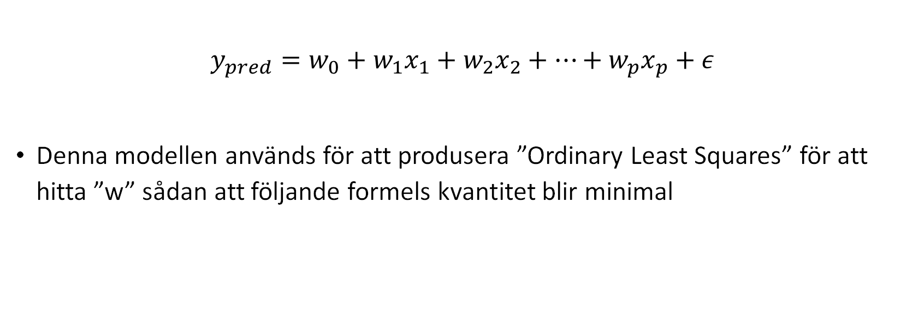
Ordinary least square
$$y_{pred}=w_{0}+w_{1}x_{1}+w_{2}x_{2}+…+w_{p}x_{p}+ε$$
Denna modellen används för att produsera ”Ordinary Least Squares” för att hitta ”w” sådan att följande formels kvantitet blir minimal

Slide 20
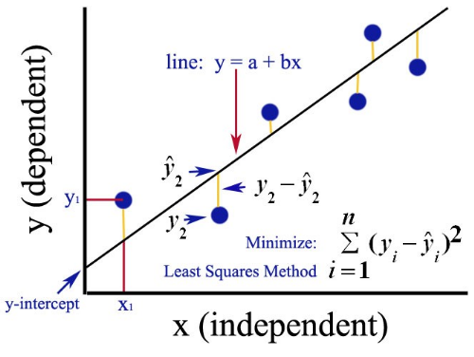

Ordinary least square
Minimera avståndet mellan predikterat $y_{pred}$och sanna $y$
Avståndet i kvadrat så att tecken inte spelar någon roll. ${\left(−1\right)}^{2}=1$ och $1^{2}=1$
Blir summan av alla fel för alla mätpunkter för hela modellen så kan bli ett väldigt högt tal!
Mean squared error MSE
$$MSE= \frac{1 }{n}\sum_{i=1}^{n}{{\left(y_{pred}−y_{i}\right)}^{2}}$$
Genomsnittsfelen till alla observationer

Slide 21
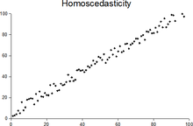
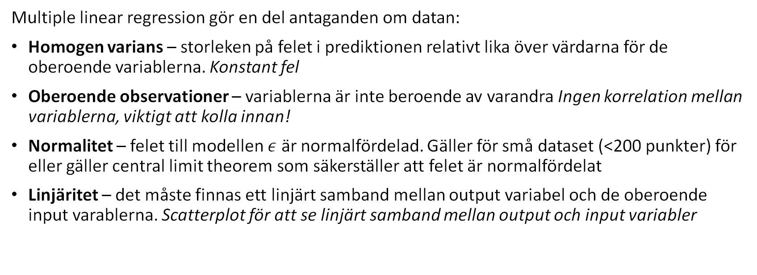
Antaganden
Multiple linear regression gör en del antaganden om datan:
Homogen varians – storleken på felet i prediktionen relativt lika över värdarna för de oberoende variablerna. Konstant fel
Oberoende observationer – variablerna är inte beroende av varandra Ingen korrelation mellan variablerna, viktigt att kolla innan!
Normalitet – felet till modellen $ε$ är normalfördelad. Gäller för små dataset (<200 punkter) för eller gäller central limit theorem som säkerställer att felet är normalfördelat
Linjäritet – det måste finnas ett linjärt samband mellan output variabel och de oberoende input varablerna. Scatterplot för att se linjärt samband mellan output och input variabler

Slide 22
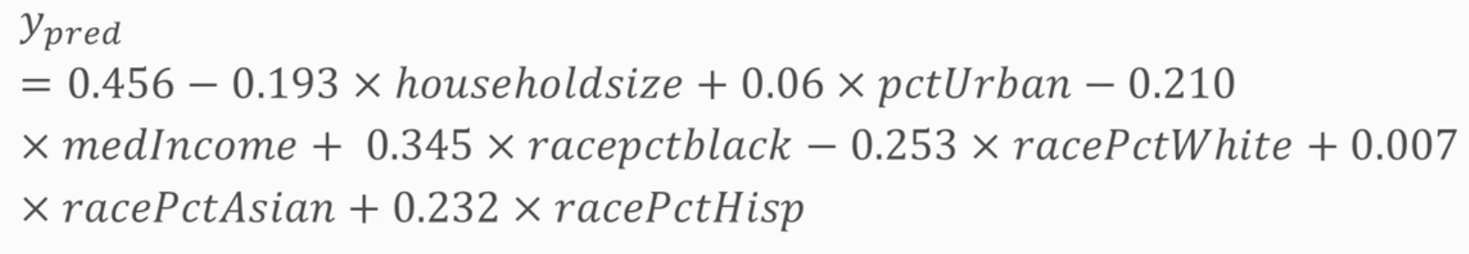
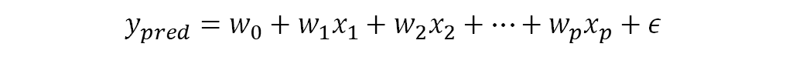
Exempel från Kriminalitet exempel
$$y_{pred}=w_{0}+w_{1}x_{1}+w_{2}x_{2}+…+w_{p}x_{p}+ε$$
Efter att vi hittade koefficienterna i steg 04
så ser modellen ut ut så här:

Slide 23
Koefficient tolkning
Medelförändringen i målet (target) när respektive egenskap (feature) förändras i en enhet.
Förutsatt att alla andra faktorer är samma
Tex ”Houshold Income Coefficient”: -0.21
Om värdet ökar (mer positivt värde) så går kriminaliteten ner
Om värdet minska (mer negativt värde) så går kriminaliteten upp

Slide 24
Linear Regression estimator in scikit-learn
Koefficienterna (weights) kan fås ut med funktionsattributet ”coef_”
Den första koefficienten (kallad ”intercept” w₀) kan fås ut efter träning av modellen med funktionsattributet ”intercept_”

Slide 25
Saker att tänka på med ”Linear Regression Model”
Trotts ordet ”Linear” så kan man använda modellen när relationen mellan egenskaper (features) och målet (target) är olinjärt (genom att tex addera icke linjära termer)
Det är enkelt att förklara och förstå
Behöver inte mycket data för att tränas
Påverkas av värden i periferin (för-behandling/-beredning av data är viktigt)
Är inte så flexibel och har inte så mycket kraft till att prediktera komplexa problem

Slide 26
K-Nearest Neighbor
K- Nearest Neighbor (KNN) modellen för regression
K- Nearest Neighbor i scikit-learn

Slide 27
Intuitionen bakom K-Nearest Neighbor modellen
Baserad på en intuitiv idé:
”Observationer av egenskapers värden som ligger nära varandra, kommer att ha mål(target)värden som också ligger nära varandra”
Så principen bakom kNN modellen är att:
För att kunna prediktera för en ny observation så måste man först hitta tillräckligt med fördefinierade träningsexempel ”K” som är nära i distans till den nya observationen och sedan använda target värden för KNN för att prediktera målet för den nya observationen.
Tex om du försöker förutse bostadspriser så kan man utgå ifrån att lägenheter med liknande egenskaper och områden kommer ha liknade priser.

Slide 28
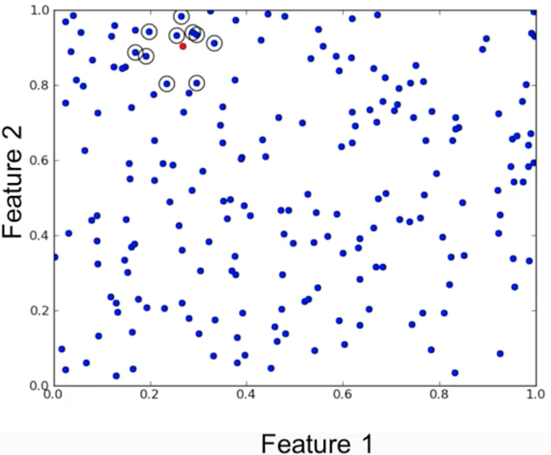

Steg i ”K-Nearest Neighbor” modellen
Exempel med 2 egenskaper och K = 10
Välj ett antal ”neighbors” K
Välj ett sätt att räkna distans (Euklidisk distans är vanligt)
För varje datapunkt i träningsdatan:
Beräkna distansen mellan datapunkten och alla andra observationer
Hitta de närmsta K observationer till datapunkten, dessa är K-neighbors
Hämta target(output)värdet för de K närmsta observationerna
Prediktera output värdet för datapunkten genom att beräkna medelvärdet av output värdet till K närmste grannarna
$$y_{pred}=\frac{1 }{K}\sum_{i=1}^{K}{y_{i}}$$

Slide 29
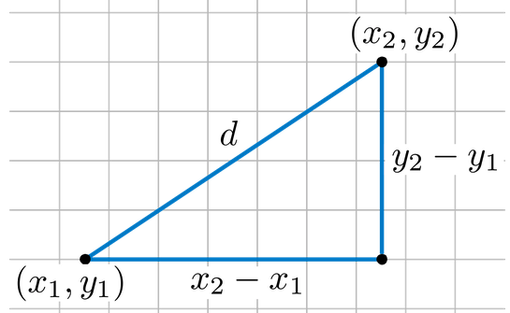

Euclidisk distans
Avstånd mellan två punkter i 2-dimensioner (från Pythagoras sats)
$$d=\sqrt{{\left(x_{2}−x_{1}\right)}^{2}+{\left(y_{2}−y_{1}\right)}^{2}}$$

Slide 30
Steg i ”K-Nearest Neighbor” modellen
Träningspunkt | Target värde
Granne 1 | 0.20
Granne 2 | 0.10
Granne 3 | 0.15
Granne 4 | 0.22
Granne 5 | 0.23
Granne 6 | 0.20
Granne 7 | 0.15
Granne 8 | 0.14
Granne 9 | 0.10
Granne 10 | 0.12
Predikterat värde = medelvärdet = 0.161
Vanligtvis så viktar man värdena motsvarande distansen till mellan grannar och det efterfrågade värdet

Slide 31
Antaganden
KNN gör inga antaganden om underliggande distributionen till datan
Datapunkterna finns i ett metrisk utrymme – det finns en avstånd som kan mätas mellan punkterna

Slide 32
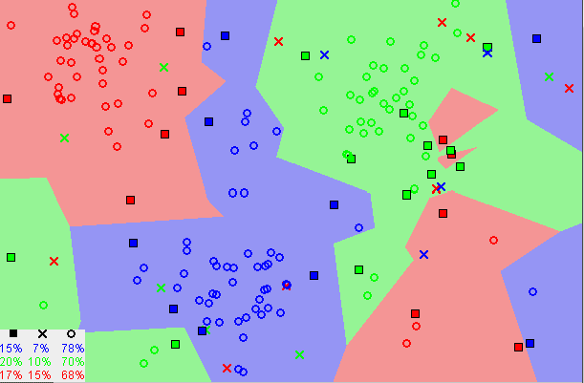
Saker att tänka på med KNN
Algoritmen är enkel och lätt att implementera
Man kan använda KNN för regression och klassificering
Algoritmen blir markant långsammare med ökt antal grannar K och datapunkter
För att välja rätt antal grannar K kan man köra algoritmen flera gånger för olika värden på K. Välj det K som får lägst prediction error
Lågt värde på K kan ge ostabil modell. Tänk 1-2 grannar
För stort värde på K ger också hög andel fel. Tänk för många datapunkter är med

Slide 33
”Nearest Neighbor” i scikit-leran
Använd ”KNeighborRegression estimator” (från skleran.neighbor)
Viktiga parametrar
N_neighbors: K = antal grannar
Weights: Viktningsfunktion för prediktering:
”uniform”
”distance”
”user-defined”
Metric: Metrisk distans att använda (populära):
”minkowski”
”euclidian”

Slide 34
”Lasso Regression”
Modifikation till ”Multiple Regression Model” som exkluderar egenskaper som är irrelevanta för vår modell.
Intentionen bakom
”Lasso estimator in scikit-learn”

Slide 35
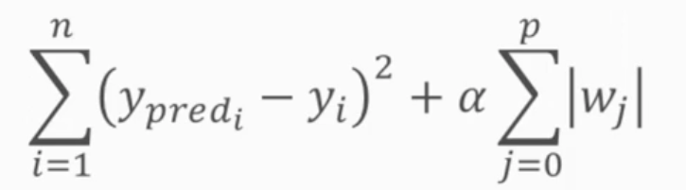
”Lasso: Least Absolute Shrinkage and Selection Operator”
Lasso är en regressionons modell som använder en metod som utför ”variable selection and regularization” för att kunna förbättra noggrannheten för modellen
$$y_{pred}=w_{0}+w_{1}x_{1}+w_{2}x_{2}+…+w_{p}x_{p}+ε$$
Samma formel som i ”Multiple Regression Model” men detta skiljer:
Tvingar vissa (irrelevanta)
koefficienter att bli 0

Slide 36
”Lasso: Least Absolute Shrinkage and Selection Operator”
Väldigt användbar modell för ”högre dimensionella” regressions problem
Identifierar automatiskt de mest värdefulla egenskaperna
Bra prestanda när vi har får egenskaper som är viktiga och vi har många irrelevanta egenskaper

Slide 37
Lasso i scikit-learn
Viktiga parametrar
Alpha: konstant som multiplicerar L1-termen, sätts som standard till 1.0
Sätt högre värde om modellen ska välja egenskaper mer aggressivt (minde antal egenskaper)
Sätt mindre värde om modellen inte ska exkludera för många egenskaper

Slide 38
Lasso i scikit-learn
Alpha

Slide 39
Model Evaluation for Regression
Hur man evaluerar regressionsmodeller:
”Overfitting”
”Regularization”
”Cross-validation”

Slide 40
Modell utvärdering
Det finns många parametrar som kan användas för att evaluera prestandan på modellen.
Målet är att mäta hur nära de predikterade värdena hamnar gent emot de observerade målvärdena.
Olika parametrar som kan beräknas:
Mean squared Error
Root Mean Squared Error
Mean Absolute error
Explaind variance score
R-squared
Alla dessa finns i sklearn.metrics modulen

Slide 41
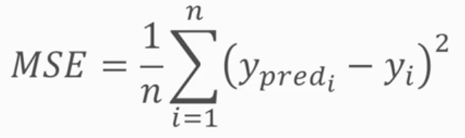

Mean Squared Error
Mäter medelvärdet för kvadratroten ur fel eller avvikelser
Ju mindre skillnaden mellan det observerade och predikterade värdet är, desto bättre blir modellen.
”Root Mean Squared Error” är kvadratroten ur MSE och det är mer tydbart eftersom det har samma skala som målet (target)

Slide 42
Hur man evaluerar
Målet med prediktiv analys är att tillhandahålla predikteringar om okända händelser, vi vill tillhandahålla modeller som är generella mot den data som modellen inte sett tidigare.
För att estimera hur vår modell kommer prestera med data den inte sett tidigare använder vi en teknik kallad ”cross-validation”
Exhaustive
Leave-one-out
Leave-p-out
Non-Exhaustive
Holdout method
k-fold
Repeated random sub-sampling

Slide 43
”Holdout Cross-Validation”
”Holdout” betyder att man undanhåller en viss procent av träningsdatan, vanligtvis mellan 10-40%, 20-25% är standard. Denna del kallas ”testing dataset (X_test, y_test)”. Denna data används för att göra kalkylen för vårt utvärderingsvärde.
Resten av datan används för att träna modellen. Denna del kallas ”training dataset (X_train, y_ttrain)”.
Observationerna slumpas in i respektive grupp.
Training data
Testing data

Slide 44
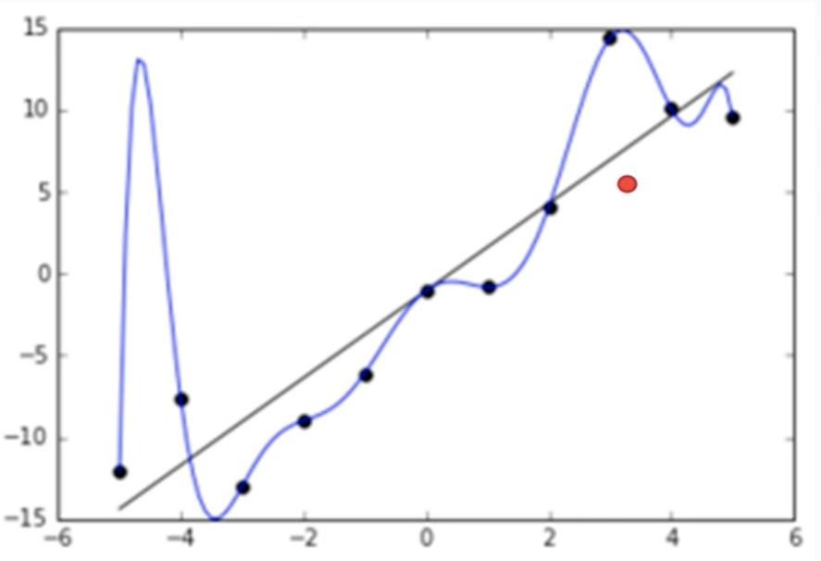
”Overfitting”
Modellen lär sig alla aspekter av träningsdatan inklusive slumpmässiga avvikelser.
Som konsekvens av detta så kommer modellen ge dåliga predikteringar för osedd data.
Den röda punkten kommer liga närmare verkligheten med den raka modellen än den mer komplexa predikterade blåa modellen.

Slide 45
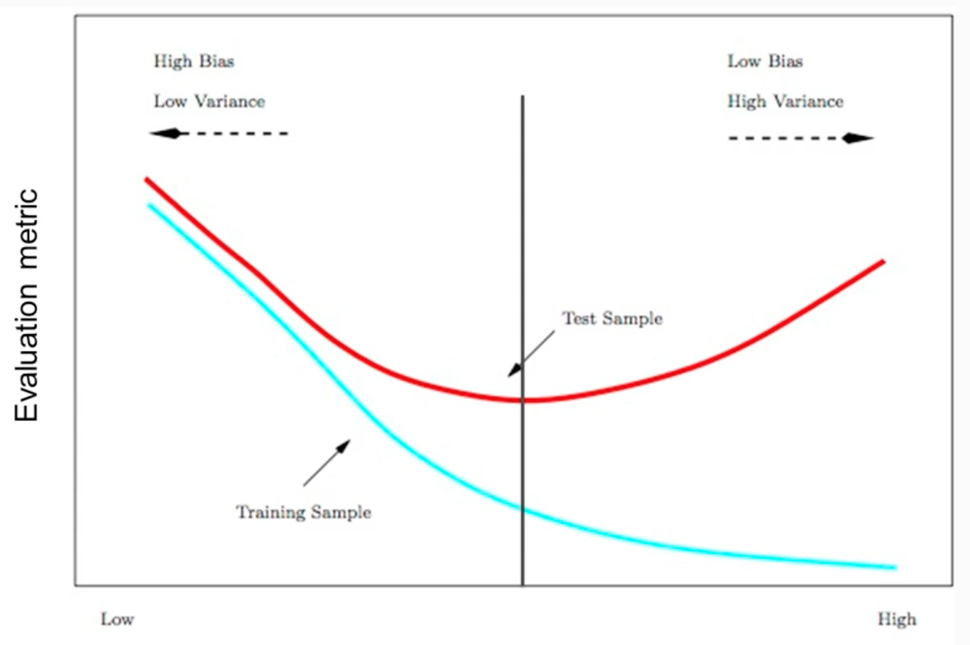
”Overfitting” – Modell komplexitet
Det är större risk att ”Overfitting” händer i mer komplexa modeller

Slide 46
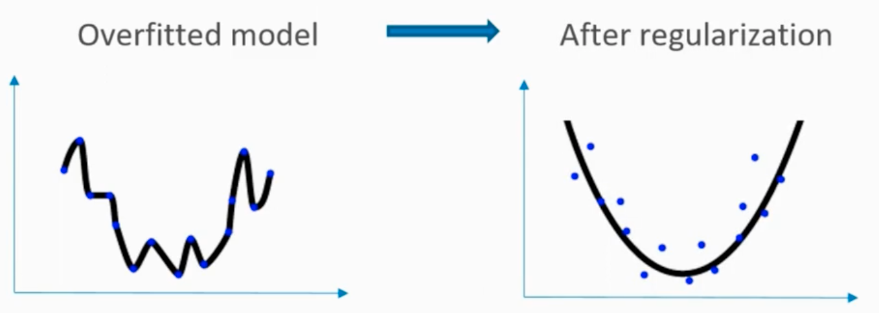
”Regularization
”Regularization” är en teknik för att förhindra ”Overfitting”

Slide 47

”Random Forest”
Random decision forests correct for decision trees' habit of overfitting to their training set.
”Random forests” har generelt bättre prestanda än ”decision trees” , men deras noggranhet är lägre än ”gradient boosted trees”.
Dock kan data karaktäristik påverka prestandan

Slide 48
Länkar
Overfitting - https://blog.minitab.com/blog/understanding-statistics/how-to-avoid-overfitting-your-regression-model
Overfitting - https://statisticsbyjim.com/regression/overfitting-regression-models/
Regularization - https://towardsdatascience.com/regularization-an-important-concept-in-machine-learning-5891628907ea
Random Forest - https://en.wikipedia.org/wiki/Random_forest
Neural netwok - https://missinglink.ai/guides/neural-network-concepts/neural-networks-regression-part-1-overkill-opportunity/

